Slide 1
И. А. Грунтов, О. М. Мазо.
Уточнение монгольской глоттохронологии по результатам экспедиции во Внутреннюю Монголию.

Slide 2
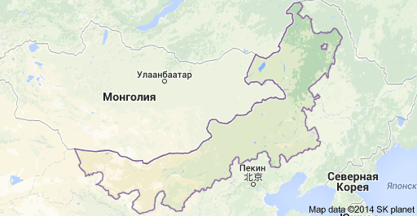
Эвенкийский самон

Slide 3
Информанты

Slide 4
Группы лексики по устойчивости
1. Сверхустойчивая часть (74 слова) – лексемы, представляющие эти значения тождественны во всех монгольских языках. Сюда относятся следующие значения:
белый, видеть, вода, волосы, вошь, глаз, говорить, год, давать, далекий, два, дерево, длинный, есть, желтый, женская грудь, жир, земля, змея, знать, зуб, имя, кожа, кость, красный, кровь, кто, лист, луна, много, мы, мясо, новый, нога, ноготь, нос, ночь, облако, огонь, один, пепел, перо, печень, полный, приходить, рог, рот, рука, рыба, семя, сердце, сидеть, собака, солнце, соль, тот, ты, тяжелый, убивать, умирать, ухо, хвост, ходить, хороший, человек, червь, черный, что, шея, этот, я, язык, яйцо, холодный

Slide 5
2. Устойчивая часть (16 слов) — лексемы, представляющие эти значения, тождественны почти во всех монгольских языках, кроме одного-двух.
Сюда относятся следующие значения:
близкий, весь , гора, женщина, жечь, звезда, колено, круглый, лежать, летать, мужчина, пить, птица, слушать , спать, тонкий.
3. Неустойчивая часть (20 слов) — лексемы, представляющие эти значения, разнятся в большинстве монгольских языков.
К этой группе относятся следующие значения:
Большой, ветер, голова, дождь, дорога, дым, живот, зеленый, камень, кора, корень, короткий, кусать, маленький, не, песок, плыть, стоять, сухой, теплый.

Slide 6
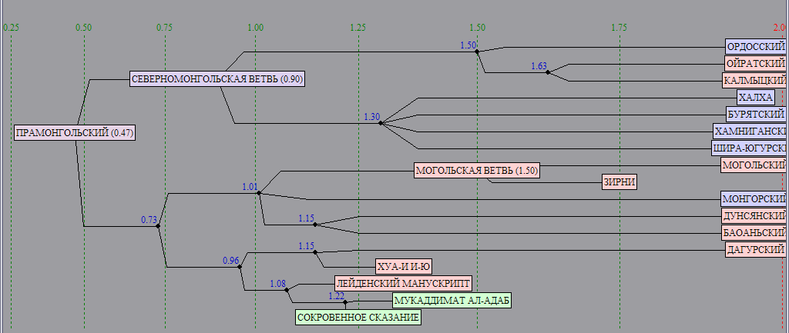
Классификация монгольских языков (до экспедиции)

Slide 8
Новобаргутский и старобаргутский лексически ближе к халха, чем к бурятам
Ближайший родственник хамниганского – бурятский
Шира-югурский находится в северной подгруппе
Из всех монгольских языков дагурский отделился раньше всех
Фонетические изоглоссы делят монгольские языки не так, как лексические.

Slide 9
Спасибо за внимание!

